Slide 1

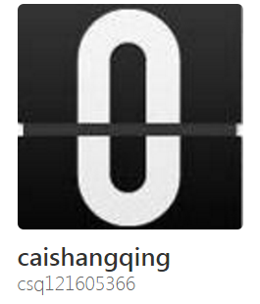
自我介绍
我叫蔡尚卿
来自鹤壁
github：csq121605366
qq号：121605366
最经常逛的网站：博客园、张鑫旭、中国站长站、掘金、github、jquery插件库......

Slide 2
利群商城
利群集团青岛电子商务有限公司
网址：10.8.151.43

Slide 3
首页
登录与注册
搜索页面
页面主要结构
产品详情页
购物车页面
订单页面
个人信息展示和更改页面

Slide 4
项目使用技术
页面结构
输入输出
其他效果
功能特性
菜单
跟随菜单
TAB切换
jsonp跨域搜索
数据列表显示
输入远程验证
商品放大镜
跟随菜单
延迟加载
购物车
cookie操作
倒计时

Slide 5
使用到的插件
Jquery.js
Jquery.lazyload.js
延迟加载插件
最核心的js插件库
Jquery.cookie.js
操作cookie的插件
Jquery.ui.js
使用到autocomplete功能
Jquery.validate.js
验证插件
Swiper.js
轮播图插件

Slide 6
类名不规范
自动补全功能逻辑
问题和收获
IE浏览器的兼容问题
插件的使用
购物车的逻辑和操作
用户的使用习惯

Slide 7
谢谢聆听 请多指教

